Slide 1

随机过程B
刘 杰
Email: jiel@ustc.edu.cn

Slide 2
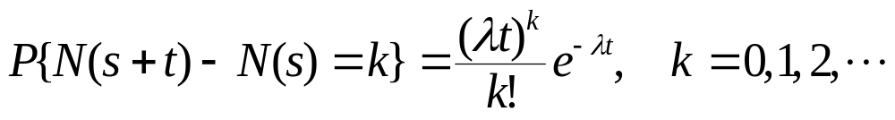
第2章 Poisson过程
§2.1 Poisson过程
定义2.1 一个整数值随机过程{N(t), t≥0}满足下述三个条件就称为强度为λ > 0的Poisson过程.
① N(0) = 0;
② N(t)是独立增量过程;
③ 对任何t > 0, s≥0, 增量N(s+t)-N(s)服从参
数为λt的Poisson分布, 即:

Slide 3
注:若{N(t), t≥0}服从强度为λ的Poisson过程, 则
① N(s+t)-N(s)表示在时间区间(s, s+t]中发生的随机事件数;
② 对于任一固定的t, N(t)服从参数为λt的Poisson分布, 故E[N(t)] = Var[N(t)] = λt;
③ 这里定义的Poisson过程,确切地说应叫时齐Poisson过程, 它是平稳独立增量过程;
④ 强度λ有时也称为速率, 它描绘随机事件发生的频繁程度.

Slide 4
例2.1 顾客依Poisson过程到达某商店, 速率为λ=4人/小时. 已知商店上午9:00开门.
① 求到9:30时为一位顾客, 到11:30时5位顾客
的概率;
② 已知到9:30时仅为一位顾客, 求到11:30时
为5位顾客的概率.
解: 令t的计时单位为小时, 并以9:00为起始时刻. 则

Slide 5
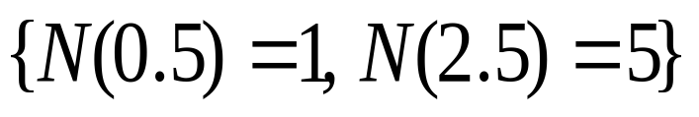
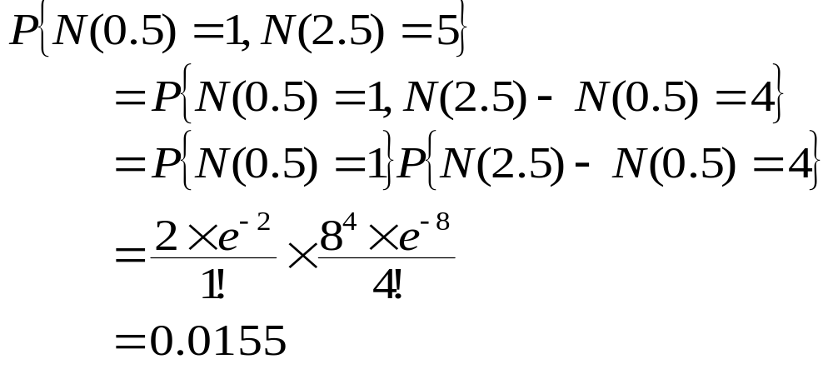
① “到9:30时为一位顾客, 到11:30时5位顾客”事件可表示为 , 其概率为

Slide 6
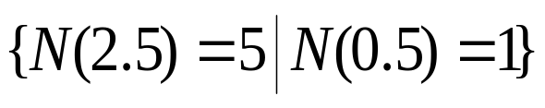
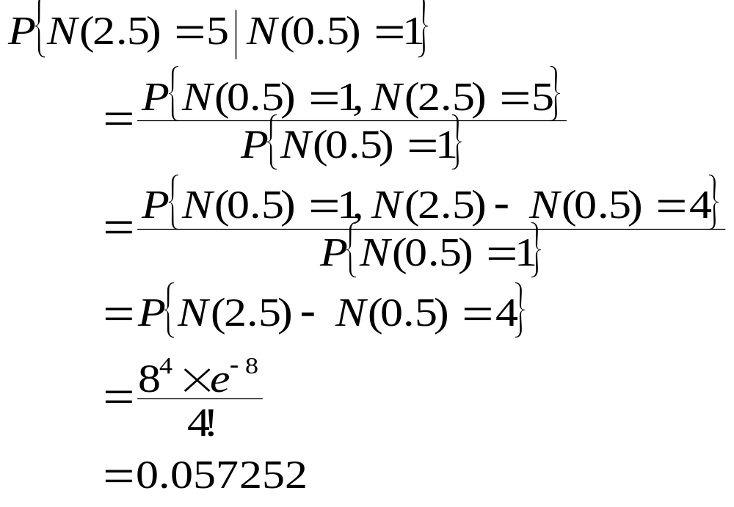
② “已知到9:30时仅为一位顾客, 而到11:30时为5位顾客”事件可表示为 , 其概率为

Slide 7
记[0,+∞)为某个观察过程的时间轴, 0代表起始时刻, N(b) - N(a)表示时间区间(a, b]上发生的事件数, 满足:
①在不相交区间中事件发生的数目相互独立, 即: 对任何整数n, 若0=t₀<t₁<t₂<…<t_{n}, 则增量N(t₁)-N(t₀), N(t₂)-N(t₁), …, N(t_{n})-N(t_{n-1})相互独立;
②对任何时刻t和正数h,增量N(t+h)-N(t)的分布只依赖于区间长度h, 而不依赖时刻t ;
③存在正常数,当h↓0时,
P{N(t+h)-N(t)≥1} = λh + o(h);
P{N(t+h)-N(t)≥2} = o(h).

Slide 8
从直观意义上看,
①表示试验是独立的, 即前后的独立性;
②表示时齐性, 即每个长度相同的小区间上事件发生的概率相同;
③的第一个等式表示事件是稀有的，即在区间长度很小的情况下事件发生的概率也很小，近似地为λh; 第二个等式表示相继性,即事件是一件一件地发生的，在同一瞬间同时发生多个事件的可能性很小很小.

Slide 9
命题2.1 满足第六页中假定①~③的随机过程N(t)为Poisson过程.
证明: 由假定①和②, N(s+t)-N(s)和N(t)具有相同的分布. 为了验证N(t)是Poisson过程, 我们只需求出N(t)的概率分布. 记P_{m}(t)=P{N(t)=m}, 并记
p(h)=P{N(h)≥1}=P₁(h)+P₂(h)+…=1-P₀(h),
则p(h)是在(0, h]上发生一个及一个以上事件的 概率. 由独立性得:

Slide 10
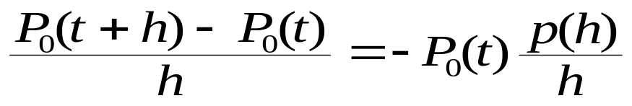

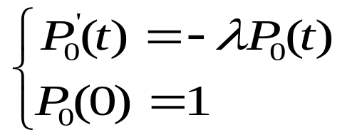

因此,
令h↓0得:
由P₀(0)=1及令h↓0得:
解得:

Slide 11
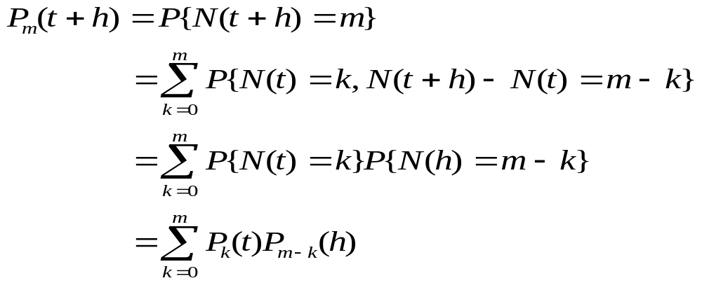
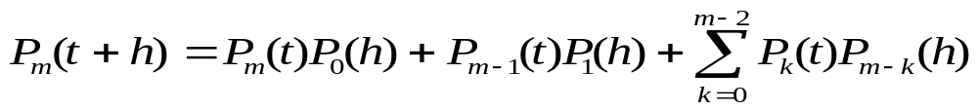
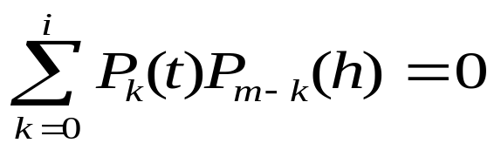
对任一m≥1, 由独立增量得
因此,
此处约定:当i<0时, .

Slide 12
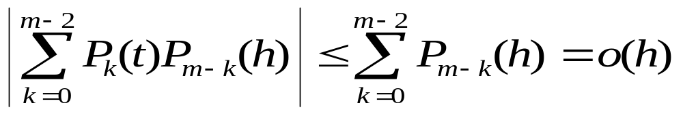

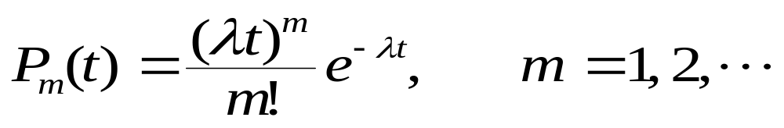
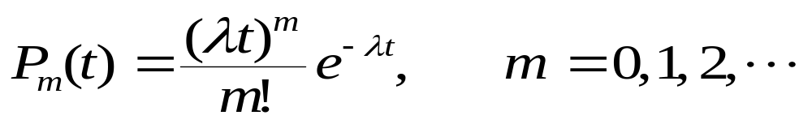
由假设③的第二个等式知:
令h↓0得:
由初始条件P_{m}(0)=0, m=1, 2, …及 解得:
故

Slide 13
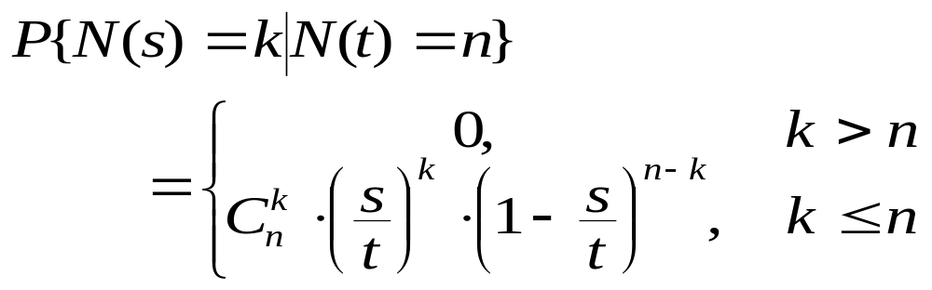
练习:
设N(t)是一速率为λ的Poisson过程, 若s<t, 求条件概率
P{N(s)=k | N(t)=n}
答案:

Slide 14
课外作业:
Page 26, Ex 2, 4, 6

Slide 15
§2.2 与Poisson过程相联系的若干分布
定义2.2 设N(t)是一个强度为λ 的Poisson过程, 我们称
W_{n} = inf{t≥0: N(t) = n}, n≥1
为第n个跳跃时刻. 为了方便起见, 记W₀=0. 我们又称
X_{n} = W_{n} - W_{n-1}, n≥1
为第n个等待时间.

Slide 16
N(t)
3 2 1
O
W₀ W₁ W₂ W₃ t
X₁ X₂ X₃

Slide 17
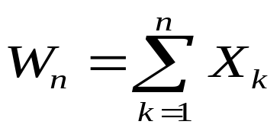
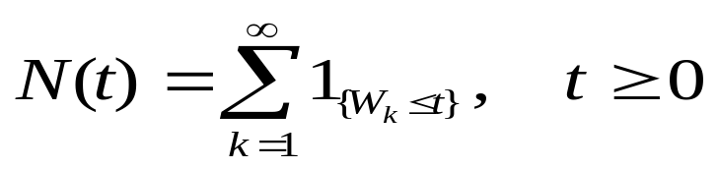
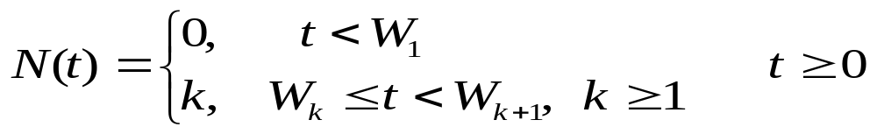


简单性质:
①
②
或
③ 与 等价.

Slide 18

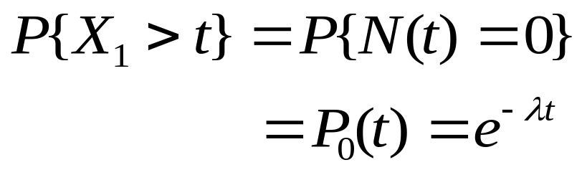
命题2.2
① X_{n} , n = 1, 2, …是均值为 的独立同分布的指数随机变量;
② W_{n}服从参数为n和λ的Γ分布.
证: 事件{X₁>t}表示第一次事件发生在时刻t之后,其发生当且仅当在时间区间(0, t]中Poisson过程不曾有事件发生过,所以

Slide 19
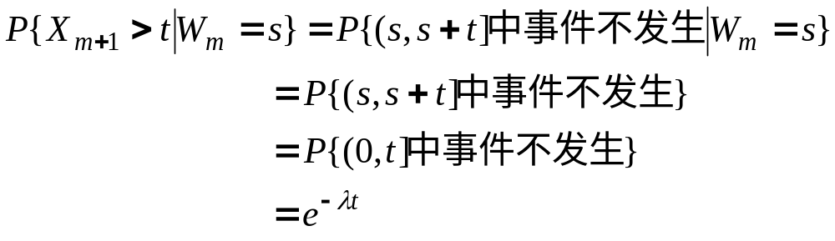
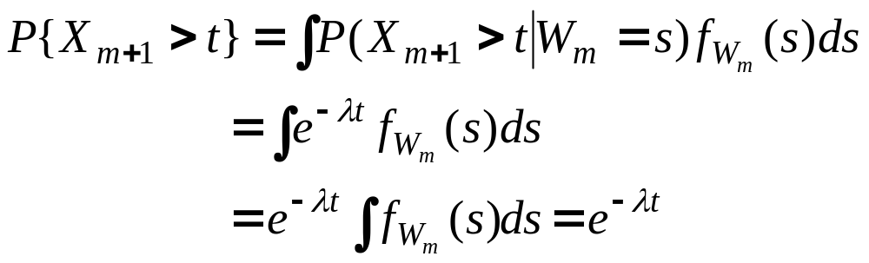
对任意的m ≥ 0, 则
因此,
故命题2.2的①成立.

Slide 20
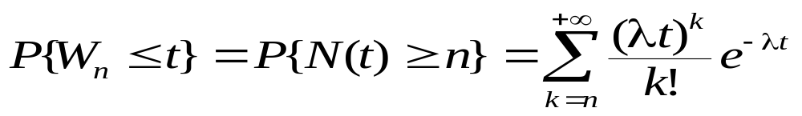
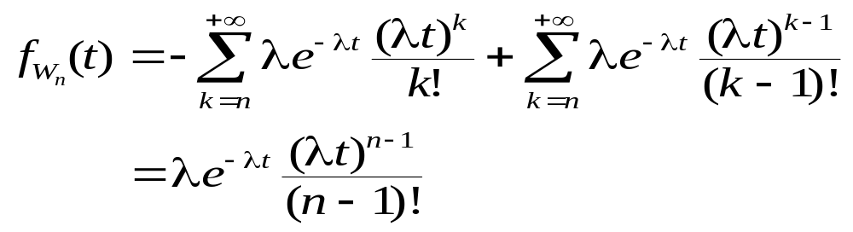
因为 与 等价, 所以
对上式关于t求导, 得:
即命题2.2的②成立.

Slide 21
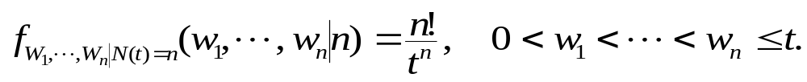
定理2.1 若N(t), t≥0为Poisson过程，则给定N(t)=n下等待时间W₁, …, W_{n}的联合密度为
证: 给定N(t) = n, 不防设n个等待时间W_{k} = w_{k}, k = 1, 2, …, n. 对充分小的增量Δw_{k}, 事件“N(t)=n, W_{k}=w_{k}, k=1,2,…, n”与事件“在[w_{k}, w_{k}+Δw_{k})中事件恰好发生一次,而在[0, w₁), [w₁+Δw₁, w₂), …, [w_{n-1}+Δw_{n-1}, w_{n}), [w_{n}+Δw_{n}, t]中事件没有发生”等价,于是

Slide 22
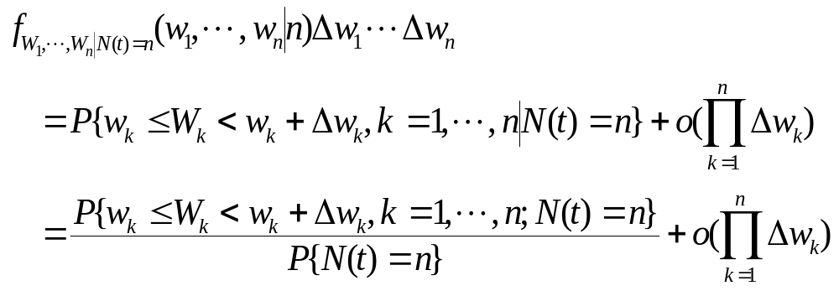
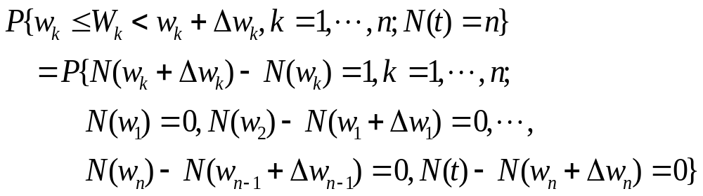
由独立增量性及Poisson过程的定义知:

Slide 23
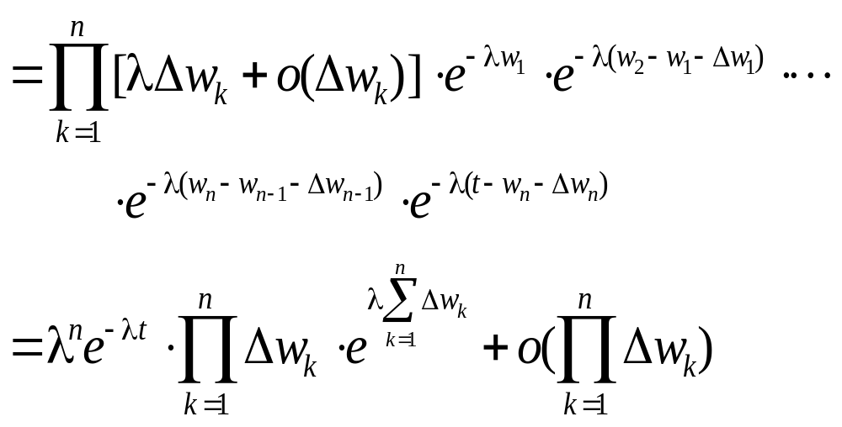
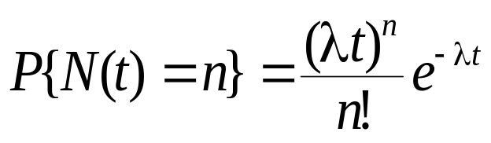
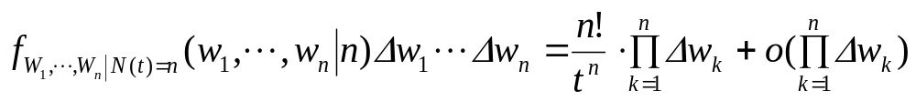
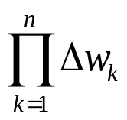

而
因此,
两边除以 , 并令 即可.

Slide 24
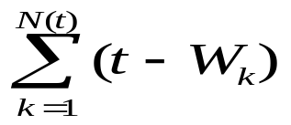
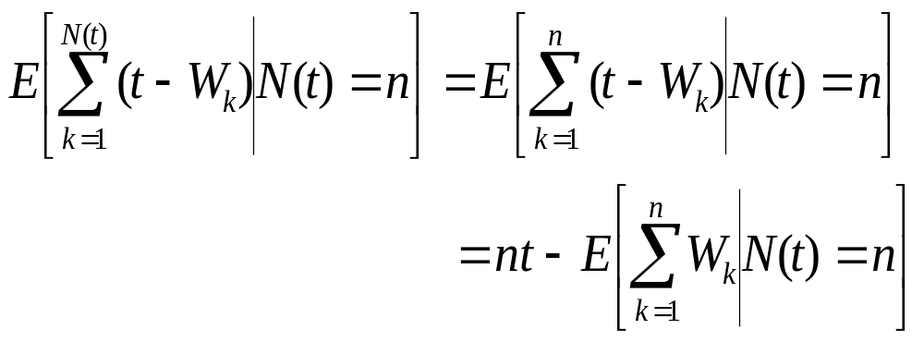
例2.2 顾客依速率为λ的Poisson过程到达车站. 若火车在时刻t离站, 问在(0, t]区间里顾客的平均总等待时间是多少?
解: 第k位顾客的等待时间为t-W_{k}. 在(0, t]区间段总共来了N(t)为顾客, 故总等待时间为

Slide 25
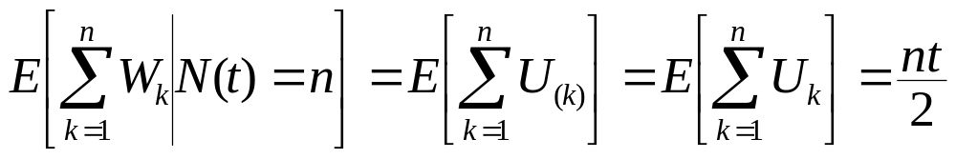
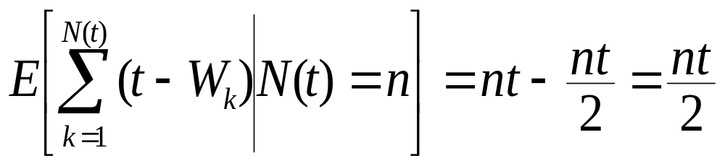
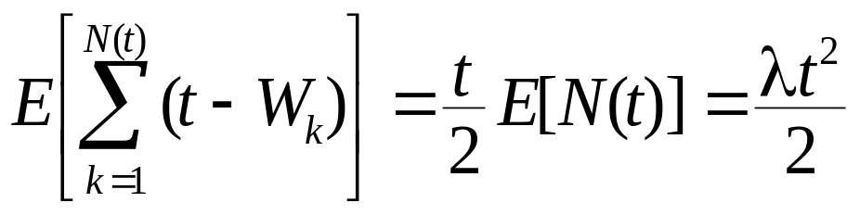
由定理2.1知, 给定N(t)=n时, W_{k}, k=1, …, n的联合密度与(0, t]上均匀分布中随机样本U_{k}, k=1, …, n的次序统计量U_{(k),} k=1, …, n的联合密度相同, 于是
因此,
故

Slide 26
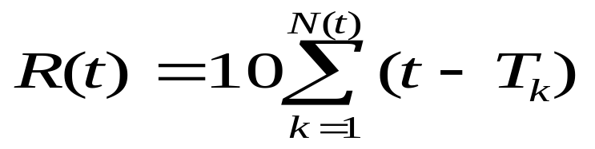
练习: 一个有线电视台向其用户每单位时间收取$10. 假设用户按速率为λ的Poisson过程与电视台签约使用. 问该电视台在(0, t]时间区间里总收益的期望是多少?
解: 设T_{k}表示第k位客户开始有偿使用该电视台的时间. 该客户在(0, t]区间段为电视台带来的收益是10(t-T_{k}), 又设N(t)表示在(0, t]区间段内开始有偿使用该电视台的客户总数, 则电视台在(0, t]区间段的总收益为:

Slide 27
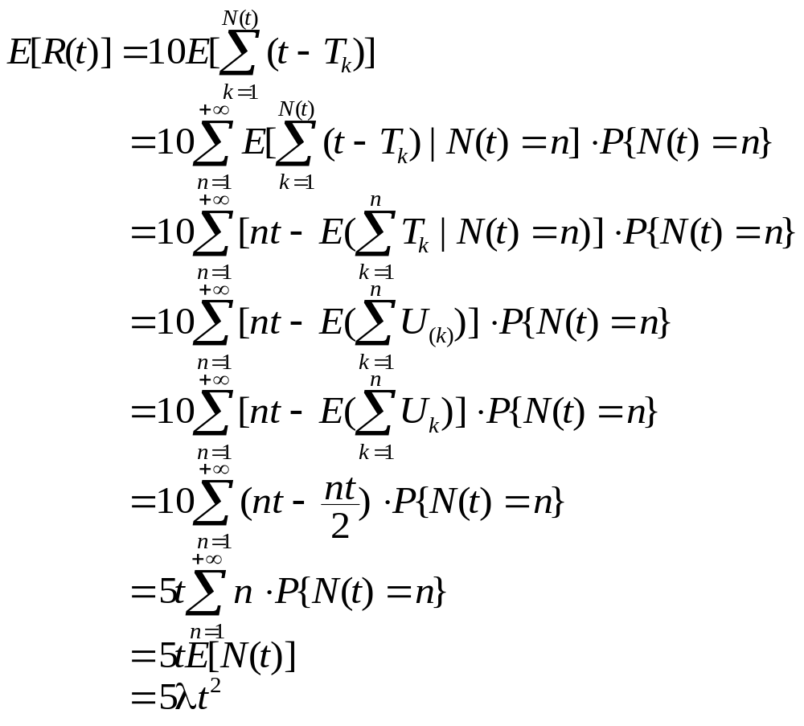

Slide 28
课外作业:
Page 26, Ex 7, 8

Slide 29
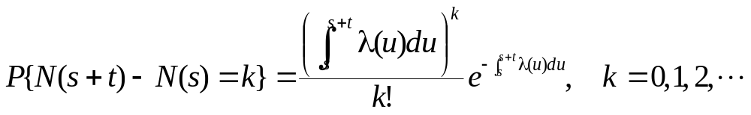
§2.3 Poisson过程的推广
非齐次Poisson过程
定义2.3 一个整数值随机过程{N(t), t≥0}满足下述条件就称为参数为λ(t)的非齐次Poisson过程.
① N(0) = 0;
② N(t)是独立增量过程;
③ 对任何t > 0, s≥0, 有

Slide 30
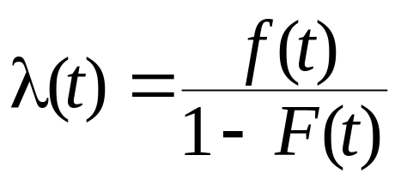
例2.3 设X₁, X₂, …是一串独立同分布连续随机变量, 代表元件的寿命, 分布为F(t), 密度函数为f(t). 定义
为失效率.
直观上看, λ(t)近似地等于P(X₁=t|X₁≥t), 即元件在时刻t仍在工作而在下一瞬间t失效的条件概率密度.

Slide 31
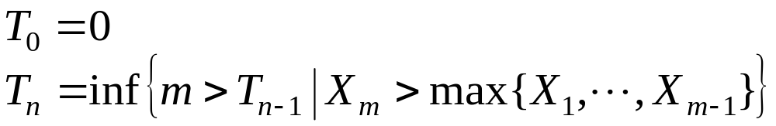
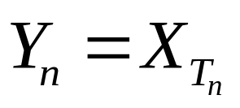
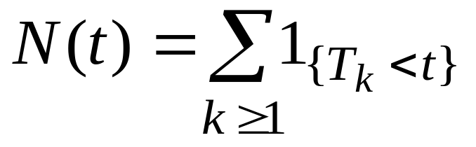
定义
称为创记录时刻. 则 为第n次所创的记录.则
表示在时间t之前创记录的次数. 过程{N(t), t≥0}为一非齐次Poisson过程, 并且其强度恰好为λ(t).

Slide 32
X_{n}
3 2 1
O
T₀ T₁ T₂ T₃ t

Slide 33
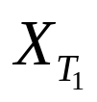
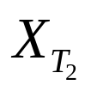
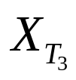
N(t)
3 2 1
O
T₀ T₁ T₂ T₃ t

Slide 34
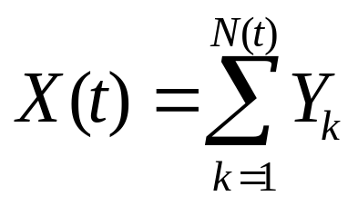
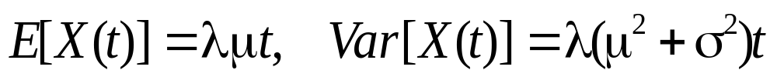
复合Poisson过程
定义2.4 设{N(t), t≥0}是一个强度为λ的Poisson过程. 又设Y_{k}为独立同分布的随机变量,它们有分布函数G(y), 均值EY=μ, 方差Var(Y)=σ². 则
称为复合Poisson过程.
简单性质:

Slide 35
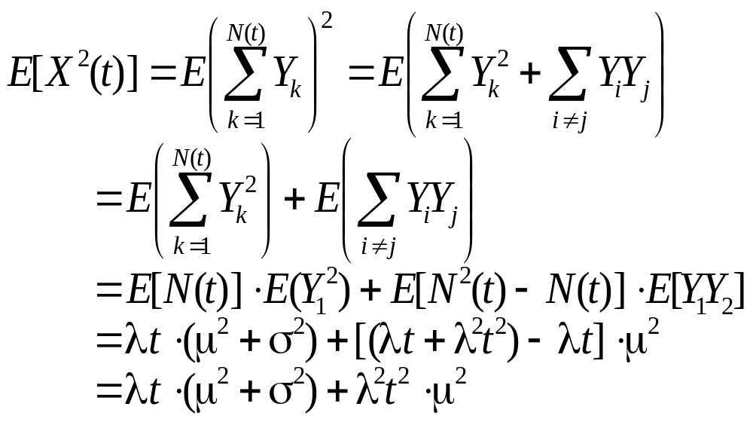
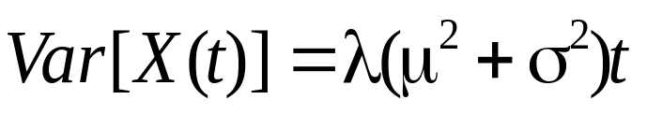
证:
所以,

Slide 36
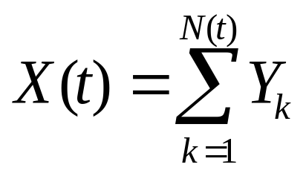
例2.4 设发生火灾的累计次数是强度为λ的Poisson过程{N(t), t≥0}, 第k次火灾后保险公司支付的赔偿金为Y_{k}.假设{Y_{k}, k=1,2,…}独立同分布,且与{N(t), t≥0}相互独立,则到时刻t累计的赔偿金总额为
就是一个复合Poisson过程.

Slide 37
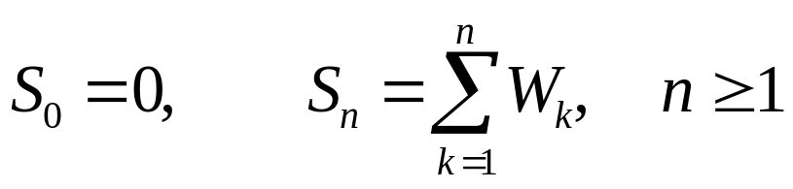

更新过程
定义2.5 如果W_{k}, k=1,2,…为一串非负的随机变量,它们独立同分布, 分布函数为F(w). 记
则{N(t), t≥0}称为更新过程, W_{n}称为第n 个更新间隔或第n次更新的等待时间, S_{n}称为第n次更新时刻.

Slide 38


更新过程中事件平均发生的次数称为更新函数, 记作m(t), 即: m(t)=E[N(t)].
更新理论的主体是研究更新函数的性质.
命题2.4 设在更新过程中更新间隔W₁的分布函数为F(t), 则更新过程N(t)的分布为:
更新函数为:
其中F^{(n)}(t)为F(t)的n重卷积

Slide 39



证明: 首先不难看出,
于是,
其中,

Slide 40



为了求出更新函数, 引入示性函数:
显然, , 于是

Slide 41



练习 设在更新过程中更新间隔W₁, W₂, …为独立同指数分布(参数为λ>0), 则更新过程N(t)的分布为:
更新函数为: .
答案: 由命题2.2 (2)知,

Slide 42
课外作业:
Page 27, Ex 10, 14

